Slide 1
আজকের ক্লাশে সবাইকে স্বাগতম

Slide 2
পরিচিতি
শিক্ষক পরিচিতি
পাঠ পরিচিতি
নামঃ মোঃ শামীম মিয়া
পদবীঃ প্রভাষক, রাষ্ট্রবিজ্ঞান
কটিয়াদী সরকারি কলেজ
কটিয়াদী, কিশোরগঞ্জ।
মোবাইলঃ ০১৭২১৪৪৬৪০৪
ইমেল- -shamimm132@gmail.com
শ্রেণি: দ্বাদশ
বিষয়ঃ পৌরনীতি ও সুশাসন
অধ্যায়ের নামঃ বাংলাদেশের সরকার ও প্রশাসনিক কাঠামো
পিরিয়ডঃ চতুর্থ
সময়ঃ ৫০ মিনিট

Slide 3
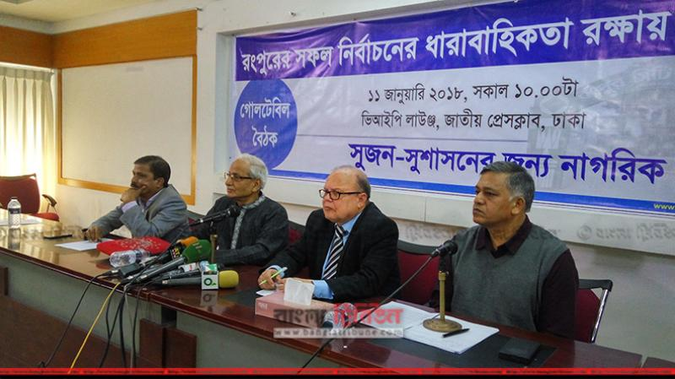
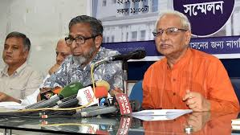
এসো আমরা কিছু ছবি দেখি

Slide 4
এসো আরো কিছু ছবি দেখি

Slide 5
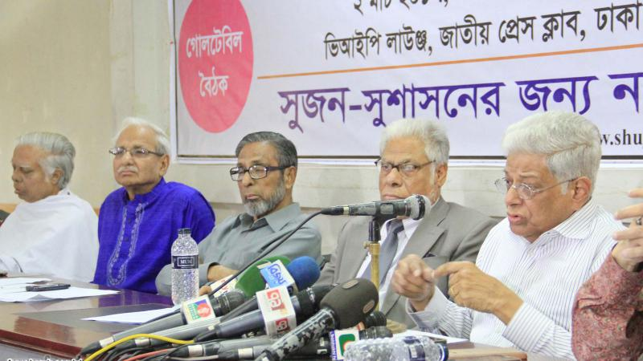
আজকের পাঠঃ সুশাসন

Slide 6
শিখনফল
এই পাঠ শেষে শিক্ষার্থীরা ……............
১। সুশাসন কী বলতে পারবে
2। সুশাসনের ধারণা ব্যাখ্যা করতে পারবে।
3। সুশাসনের বৈশিষ্ট্য বর্ণনা করতে পারবে।
৪। সুশাসনের সমস্যা ও তা থেকে উত্তরণের উপায় বিশ্লেষণ করতে পারবে।

Slide 7
সুশাসনের ধারণা ও সংজ্ঞা
সুশাসনের শব্দগত অর্থঃ সুশাসনের ইংরেজি প্রতিশব্দ হলো Good Governance। Governance শব্দটি গ্রিক শব্দ (kubernao) থেকে উৎপত্তি হয়েছে। এর অর্থ চালনা। শাসন শব্দটির সাথে সু যোগ করে সুশাসন শব্দটির প্রয়োগ ঘটানো হয়েছে। এর ফলে সুশাসনের অর্থ দাঁড়ায় নির্ভূল, দক্ষ ও কার্যকরী শাসন।

Slide 8
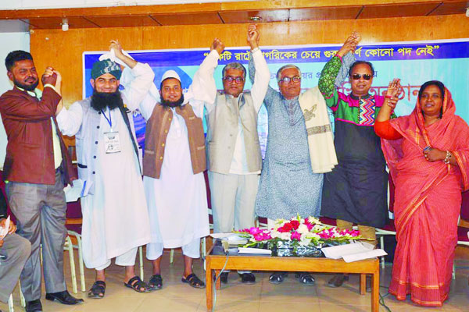
রাজনৈতিক সহাবস্থান

Slide 10
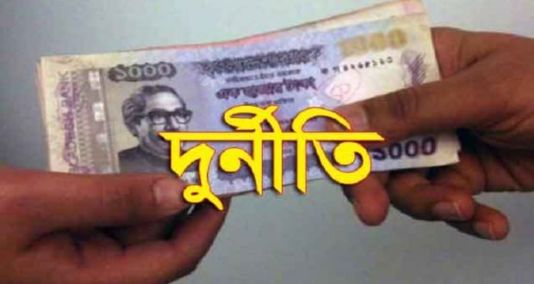
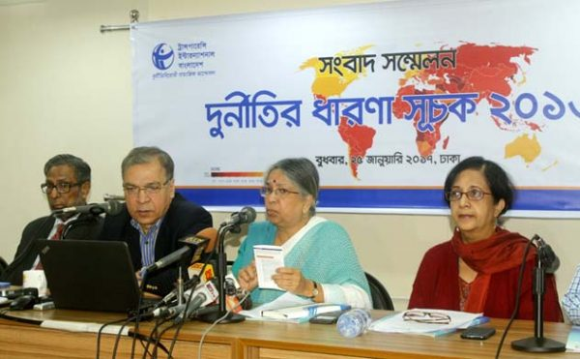
সুশাসনের সমস্যা

Slide 11
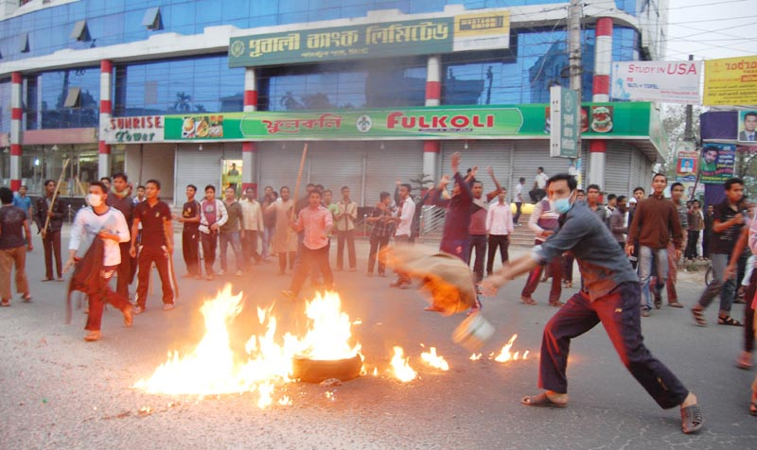
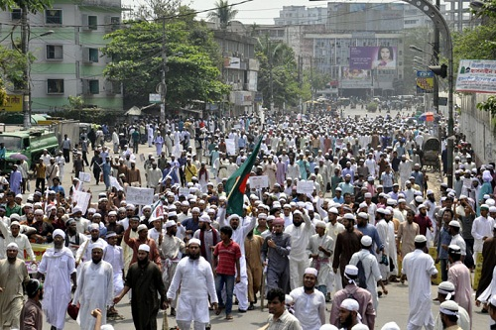
রাজনৈতিক অস্থিতিশীলতার চিত্র

Slide 12
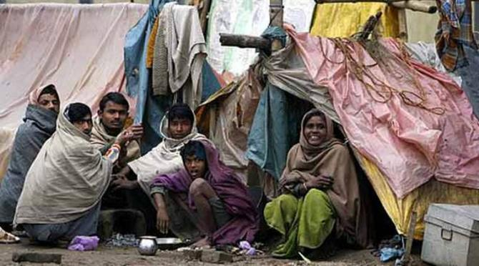
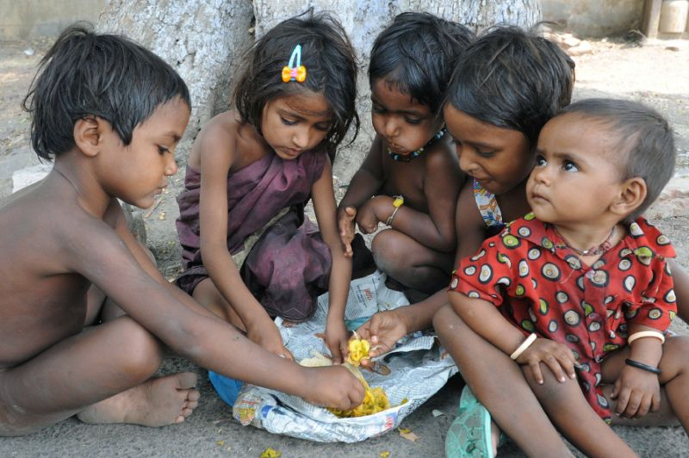
দারিদ্রতার চিত্র

Slide 13
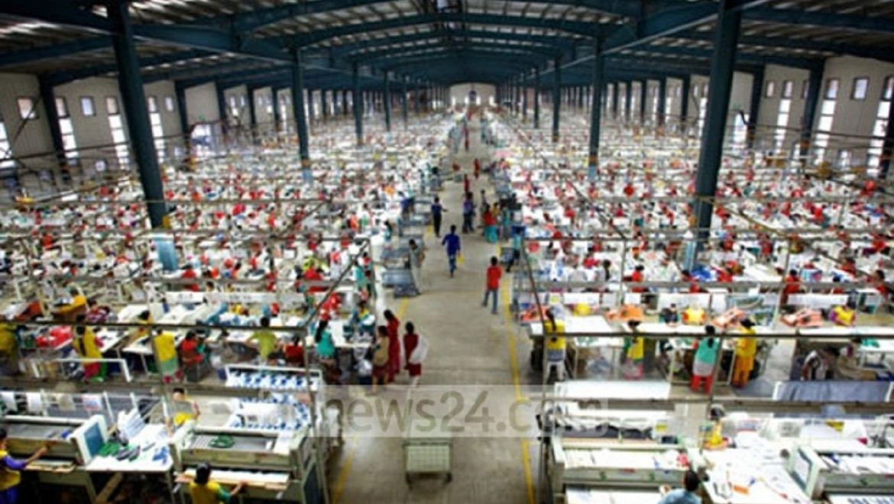
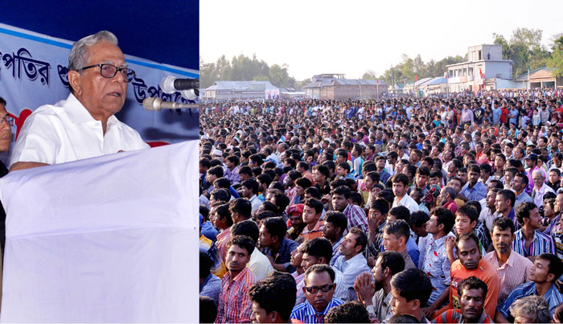
দুর্নীতি রোধ ও রাজনৈতিক স্থিতিশীলতা

Slide 14
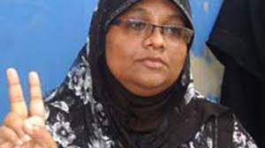
সুশাসন প্রতিষ্ঠার উপায়

Slide 15
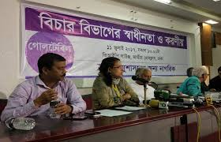
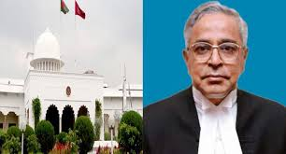
স্বাধীন বিচার বিভাগ

Slide 16
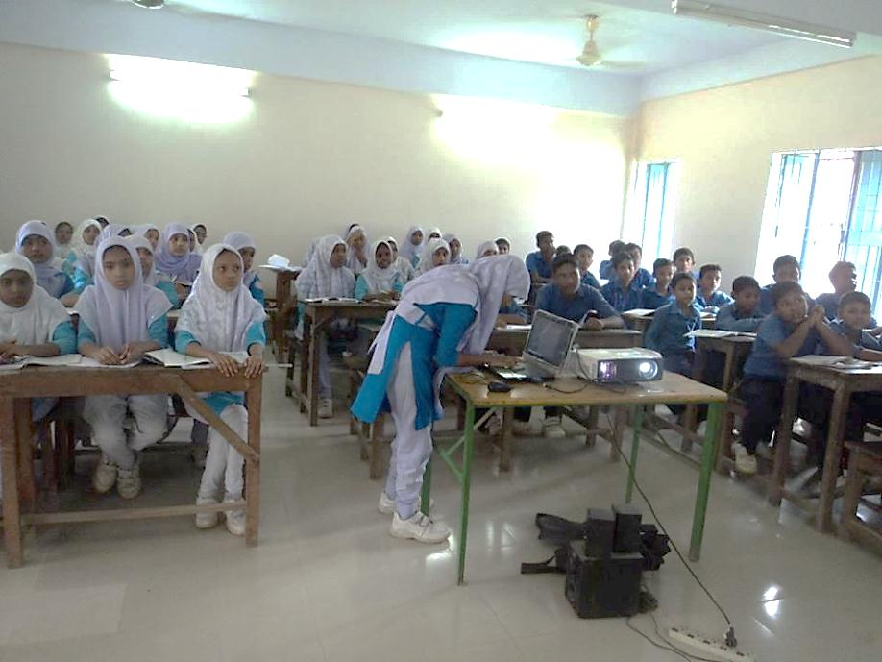
জোড়ায় কাজ
সুশাসনের সমস্যা ব্যাখ্যা করো।
সময়ঃ ৫ মিনিট

Slide 17
মূল্যায়ন
১) সুশাসনের একটি অন্যতম সমস্যা হলো-
(ক) দারিদ্র্য বিমোচন (খ) সম্মোহনী নেতার অভাব
(গ) জবাবদিহিতার অভাব (ঘ) দাতা দেশগুলোর
২) সুশাসন ধারণাটির উদ্ভাবক কোনটি?
(ক) বিশ্বব্যাংক (খ) জাতিসংঘ
(গ) সরকার (ঘ) এশীয় উন্নয়ন ব্যাংক
৩) নিচের কোনটি সুশাসনের বৈশিষ্ট্য?
(ক)দলীয় শাসন (খ) আইনের শাসন
(গ) স্বজনপ্রীতি (ঘ) নিয়ন্ত্রিত বিচার বিভাগ
৪) বাংলাদেশে সুশাসন প্রতিষ্ঠার বাধা কোনটি ?
(ক) একাধিক রাজনৈতিক দল (খ) অধিক জনসংখা
(গ) দুর্নীতি (ঘ) এককেন্দ্রিক সরকার ব্যবস্থা

Slide 18
বাড়ির কাজ
সুশাসন প্রতিষ্ঠায় সরকারের ভূমিকা ব্যাখ্যা কর।

Slide 19
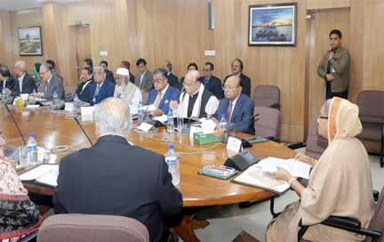
সবাইকে ধন্যবাদ।

